Slide 1

HAVZA MESLEK YÜKSEKOKULU
FİZYOTERAPİ
FTP 203-FİZİK TEDAVİ YÖNTEMLERİ II
ÖĞR.GÖR.KÜBRA TUZ

Slide 2

TRAKSİYON UYGULAMASI
FTP 203-FİZİK TEDAVİ YÖNTEMLERİ II
Hafta-14

Slide 3
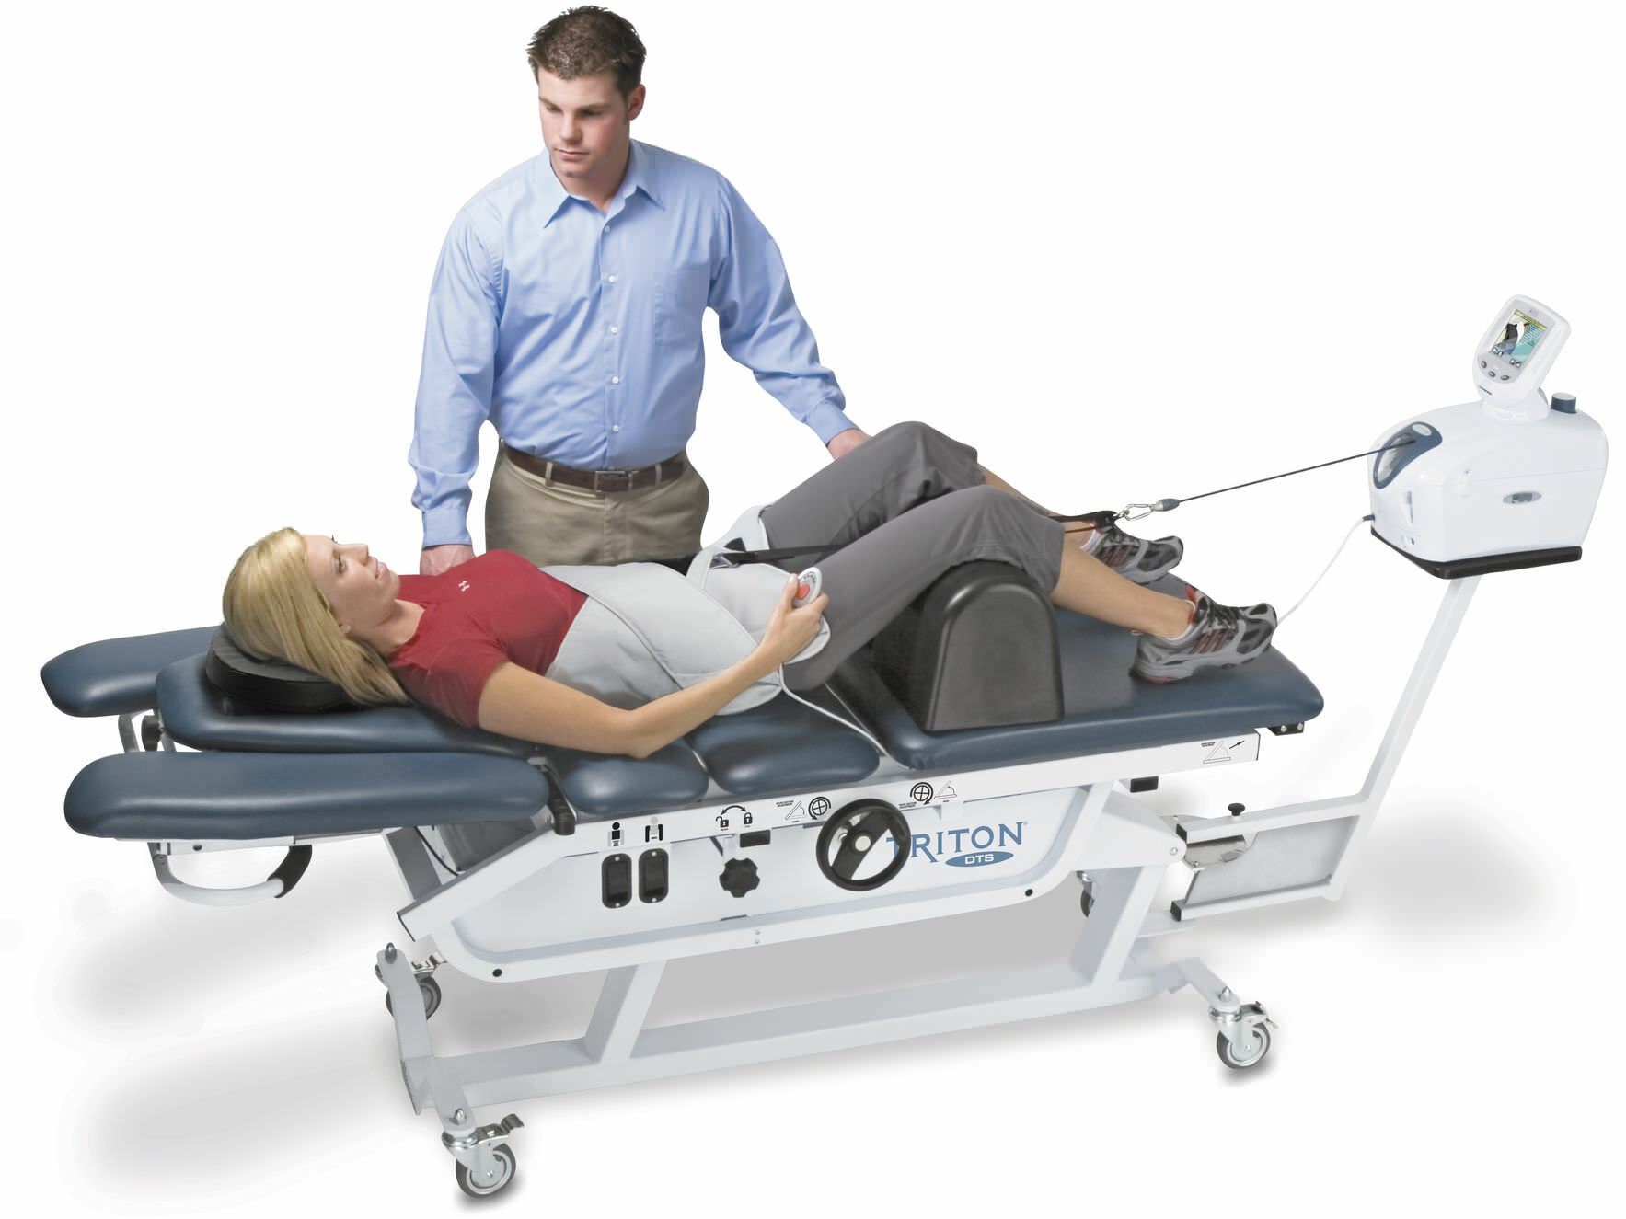
TRAKSİYON

Slide 4
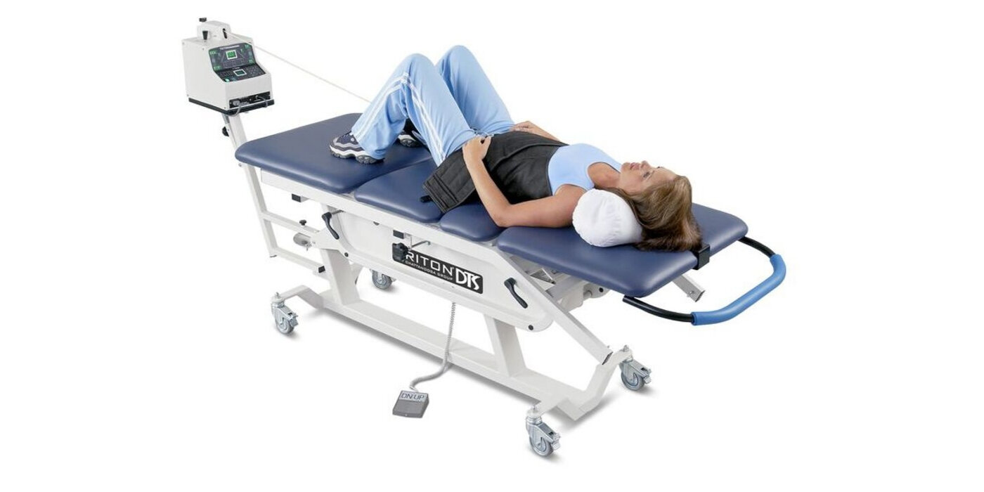
Traksiyon, yumuşak dokuları germek, eklem yüzeylerini ya da kemik fragmanlarını ayırmak ve uygulandığı yapıyı mekanik olarak uzatmak amacıyla vücudun bir bölümüne çekici bir kuvvet unsurunun uygulanmasıdır.
Traksiyonun tedavi edici yöntem olarak adlandırılmasının sebebi kas iskelet sistemi üzerine olan olumlu etkileri ile germe ve manuel terapi tekniklerinin içinde kullanılmasıdır.

Slide 5
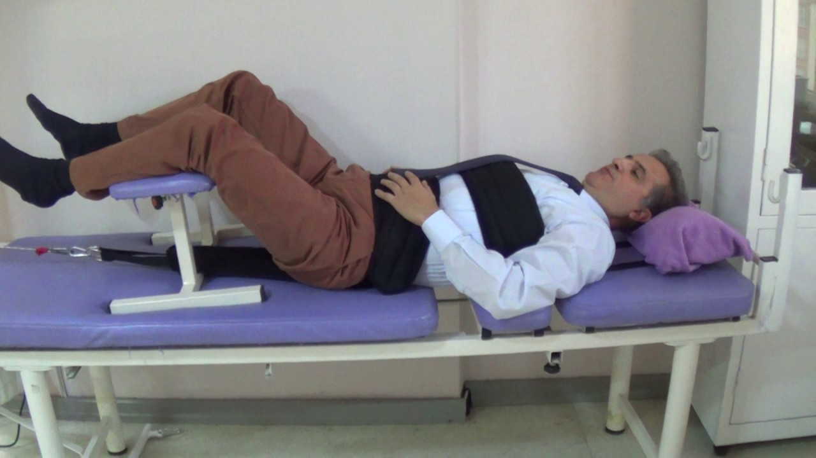
Traksiyon tedavisi, fizyoterapi ve rehabilitasyon alanında daha çok lumbal ve servikal bölge rahatsızlıklarında, diğer fizyoterapi yöntemleriyle birlikte kullanılır.

Slide 6
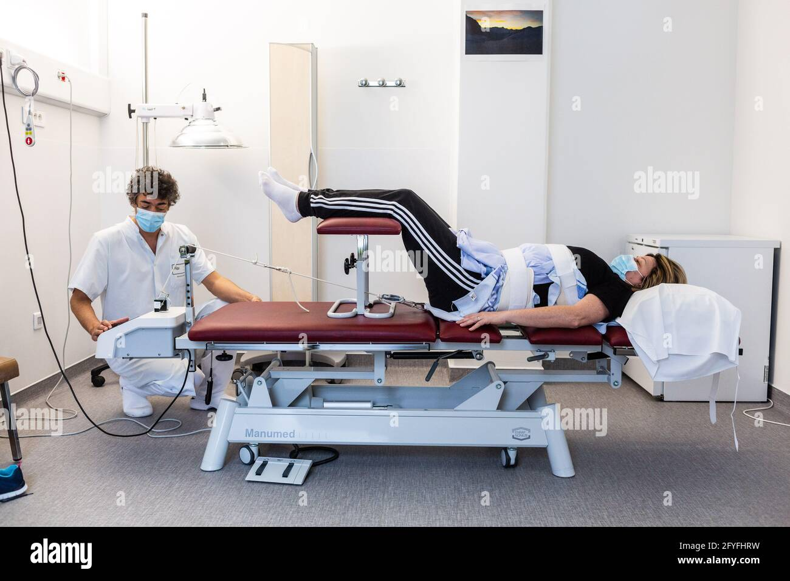
Traksiyonun etkinliği, traksiyon sırasında uygulanan kuvvet miktarına, çekiş açısına, tedavi süresine, seansların sıklığına, toplam seans sayısına ve hasta pozisyonuna bağlı olarak değişmektedir.
Traksiyonun bel ve boyun ağrılarında semptomatik iyileşme sağladığı, uzun dönem etkisinin ise yetersiz olduğu düşünülmektedir.

Slide 7


Traksiyon tedavisinin genel amaçları
Travmatik dokuları baskıdan kurtarmak,
Diskolasyonlar ile deformiteleri düzeltmek,
Kırık parçalarının birbiriyle olan temasını azaltmak ve stabilizasyonunu sağlamak,
Omurilik travmalarında immobilizasyonu sağlayarak omurgadaki yüklenmeyi azaltmak suretiyle semptomları iyileştirmek,
Sinir kökü basısını azaltmak,
Refleks inhibisyon yöntemiyle kas spazmını azaltmak,
Ağrıyı ve inflamasyonu azaltmaktır.

Slide 8
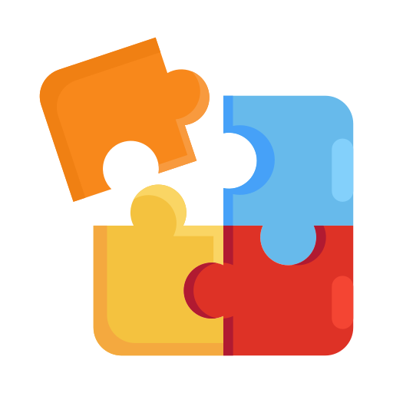
TRAKSİYON TİPLERİ
Manuel Traksiyon
Cervikal Traksiyon
Lumbar Traksiyon
Yerçekimi Yardımlı Traksiyon
Ototraksiyon
Su İçinde Traksiyon
Devamlı Traksiyon
Statik (Ağırlığı Korunmuş) Traksiyon
İntermittant (aralıklı) Traksiyon
Mekanik Traksiyon
Motorize Traksiyon

Slide 9
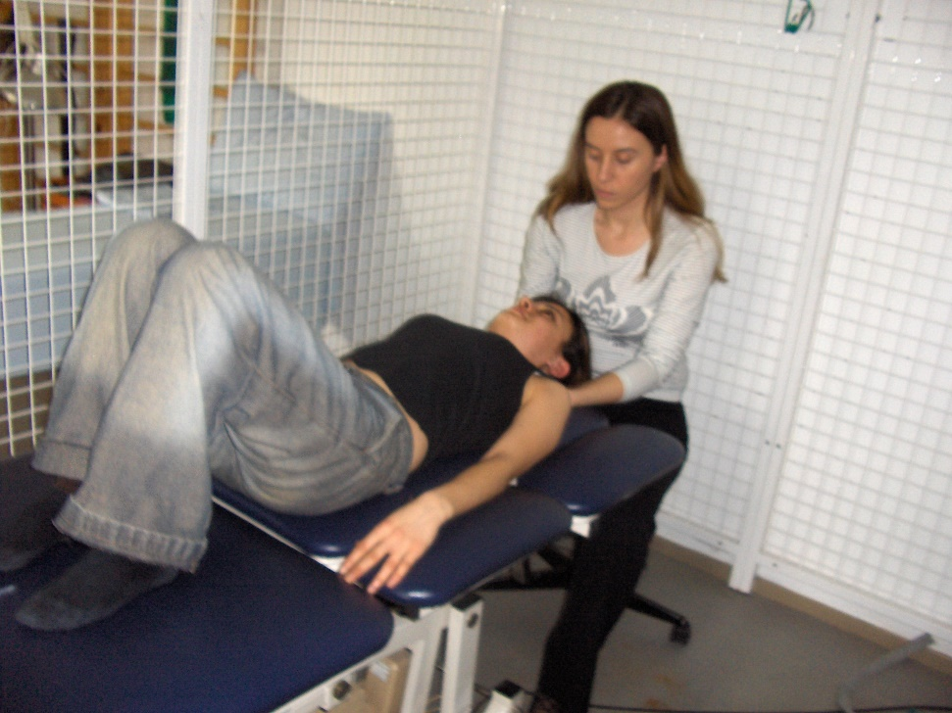
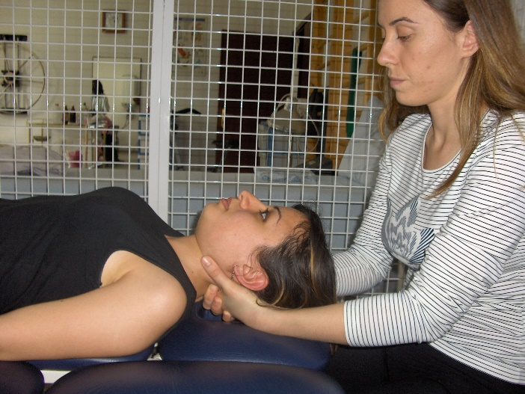
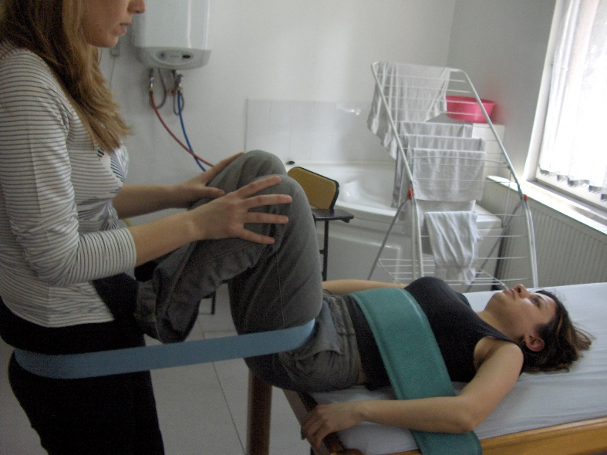
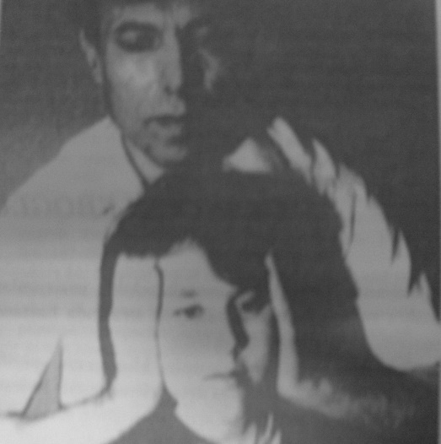
Manuel Traksiyon

Slide 10
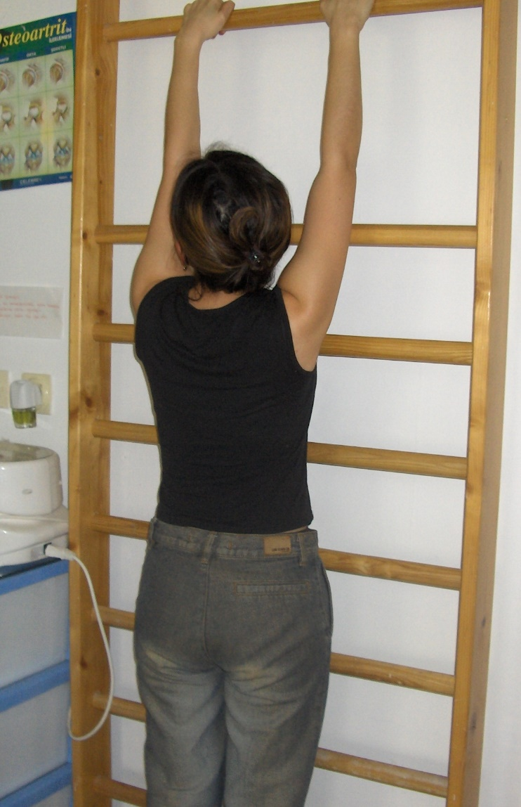
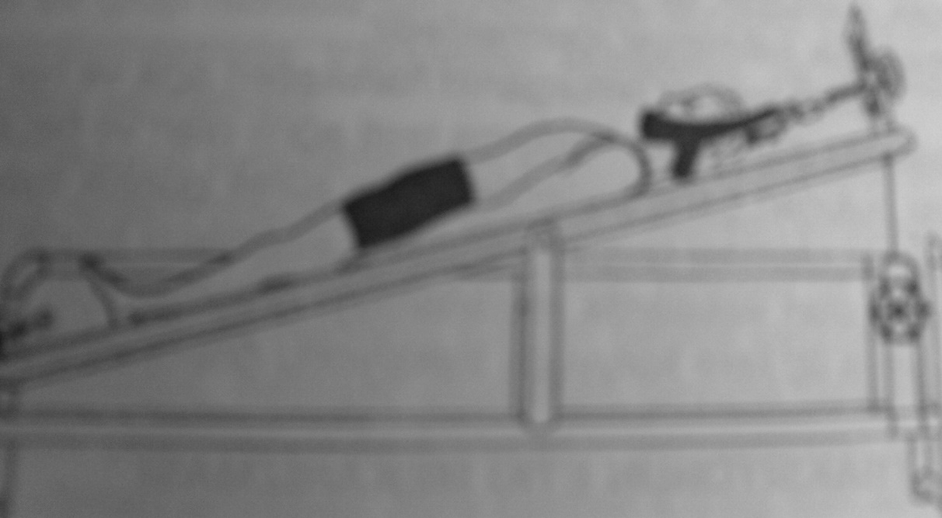
Yerçekimi Yardımlı Traksiyon

Slide 11
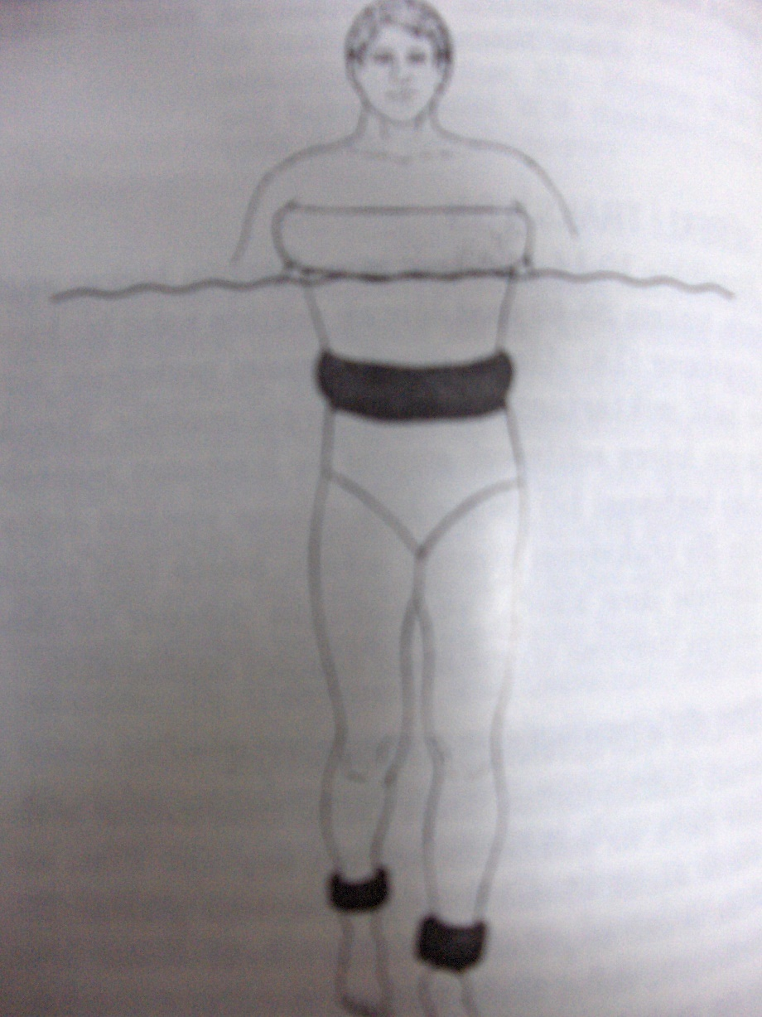
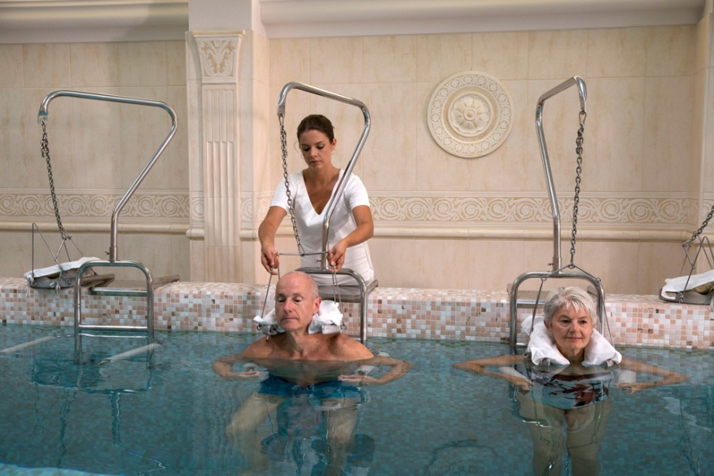
Su İçi Traksiyon

Slide 12
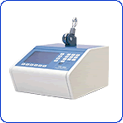
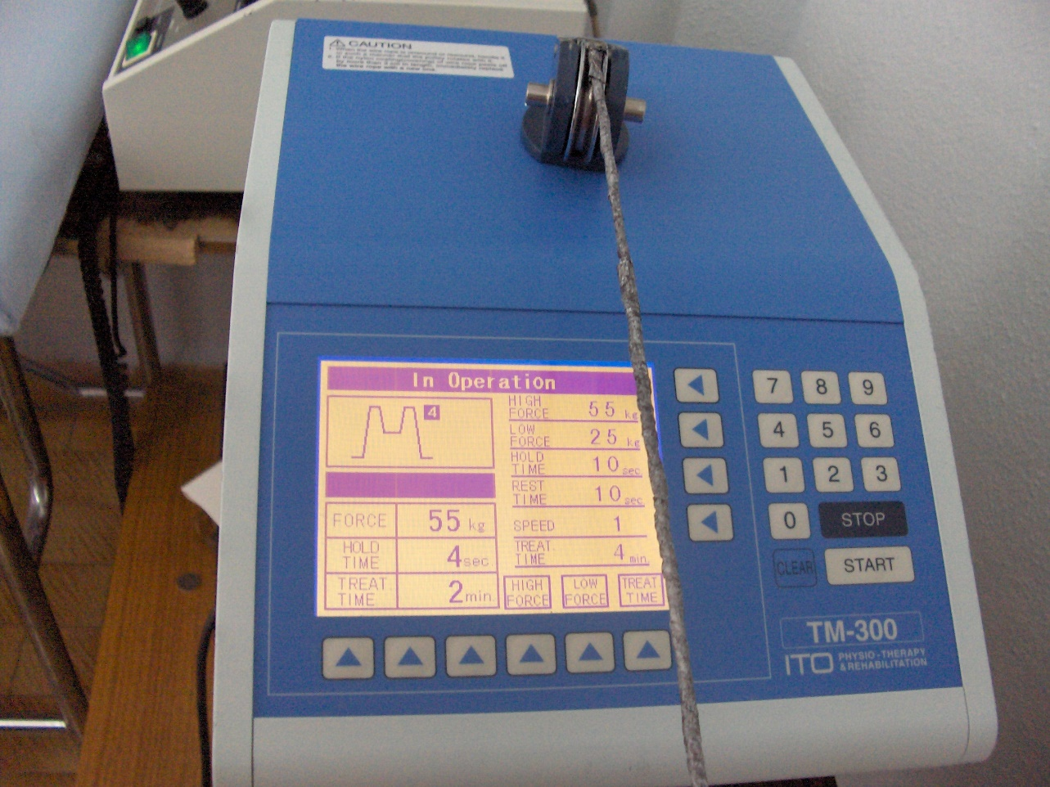
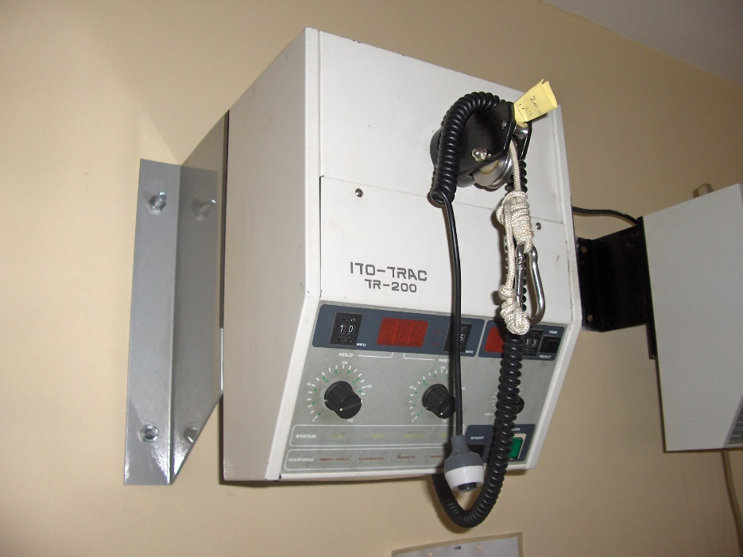
Motorize Traksiyon

Slide 13
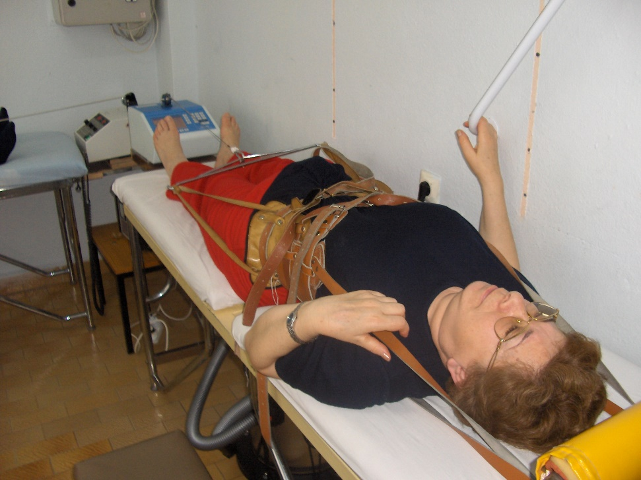
Traksiyonun tipi: Sürekli – Kesikli Traksiyon
Çekme sürekli yada kesikli olarak uygulanabilir
Sürekli traksiyon kas spazmı açısından daha etkilidir
Kesikli traksiyon disk patolojilerinde etkilidir
Eğer hastada disk patolojisi varsa 60 sn traksiyon 20 sn. dinlenme
Eklem tutulumu varsa 15 sn traksiyon 15 sn dinlenme

Slide 14
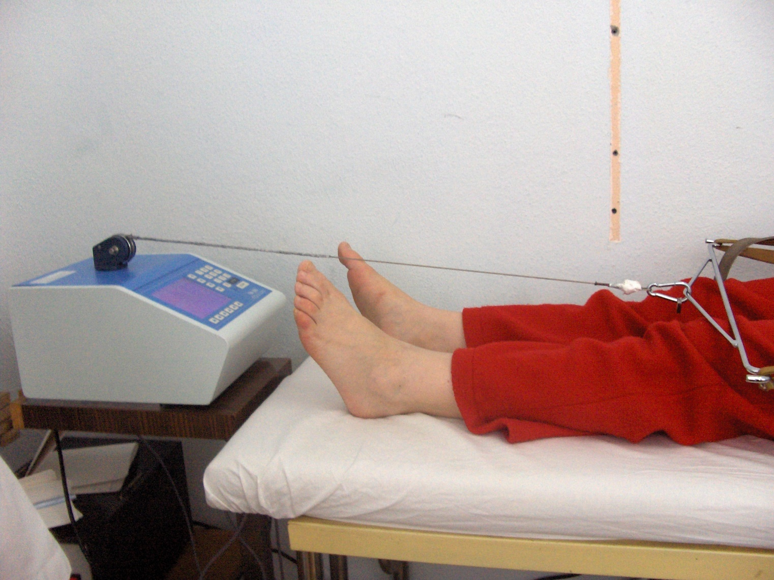

Slide 15

TRAKSİYONUN PARAMETRELERİ
Pozisyonlamalar
Ağırlıklar
Süre

Slide 16
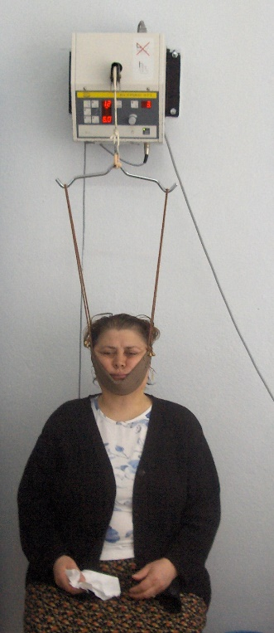

Pozisyonlamalar
Servikal Bölge
Hasta otururken yada supine yatış pozisyonundayken traksiyon uygulanabilir.
Oturma pozisyonu daha avantajlıdır
Çalışmalarda boynun traksiyonu iki şekilde denenmiştir.
1-) Baş 20-30 derece fleksiyonda
2-) Baş nötral pozisyonda
Çekme kuvvetinin çene yerine oksiputa uygulanması gerekir.

Slide 17
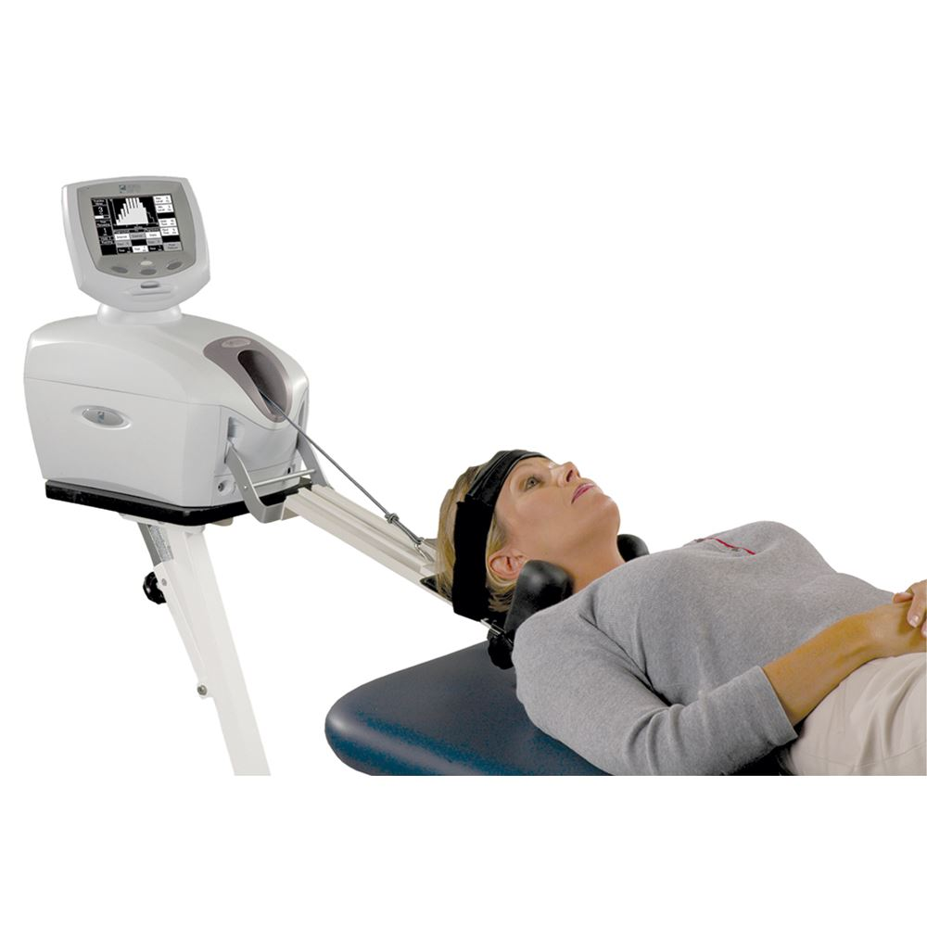
Boyun traksiyonunda çekme kuvveti…
Başlangıçta hasta alışıncaya kadar traksiyon gücünün hafif olması, zamanla kuvvetin arttırılması uygundur.
Çekme kuvvettinin 5-10 kilogramdan başlayıp gittikçe artırılması uygundur.
Traksiyon süresinin de kademeli artırılması baş dönmesi ve mide bulantısını engelleyebilir.
Etkili servikal traksiyon için en uygun çekme gücü 9-15 kg arasında bulunmuştur.
Kullanılan ağırlık başın ağırlığından (4-5 kg) fazla olmadıkça çekme gücü etkili olmaz.

Slide 18
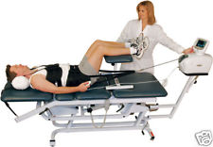
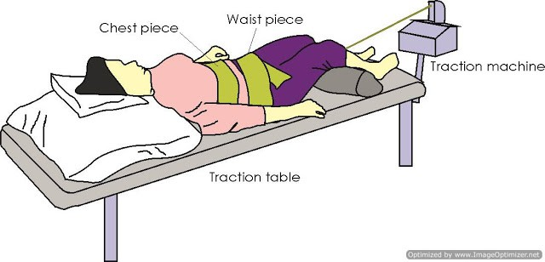
Lumbal Bölge:
Sırtüstü veya yüzüstü yatış pozisyonunda(horizontal olarak), su içinde(vertikal olarak) uygulanabilir.
Uygulama esnasında hasta kesinlikle rahatlamış bir şekilde olmalıdır. Omurga pozisyonu hastaya acı vermeyecek bir pozisyonda olmalıdır.
Lumbal traksiyon uygulamasında lumbal bölgenin hafif fleksiyona alınması posterior intervertebral aralığı daha fazla açar ve ağrıda daha hızlı bir gerileme oluşur.
Bu nedenle eğer hasta yüzüstü yatıyorsa pelvisinin üst tarafından yastıklarla, sırtüstü yatıyorsa bacaklarının altından özel masayla yada taburelerle desteklenmelidir.

Slide 19
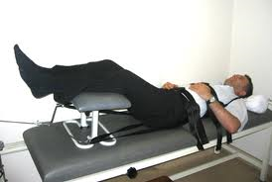
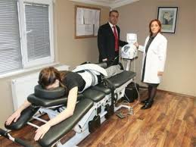
Horizontal traksiyonda traksiyon etkisini belirli bir segmentte yoğunlaştırabiliriz.
Eğer bacaklar
45-60 derece fleksiyona getirilirse L5-S1 seviyesine
60-75derece fleksiyona gelirse L4-5 seviyesine
75-90derece fleksiyonda ise L3-4 seviyesine odaklaşılır.
Buna hedef traksiyon denir.

Slide 20
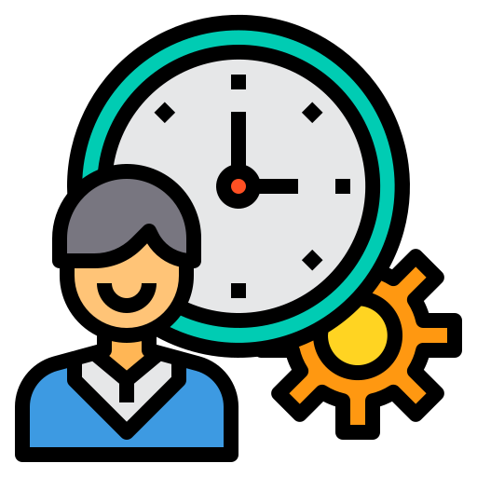
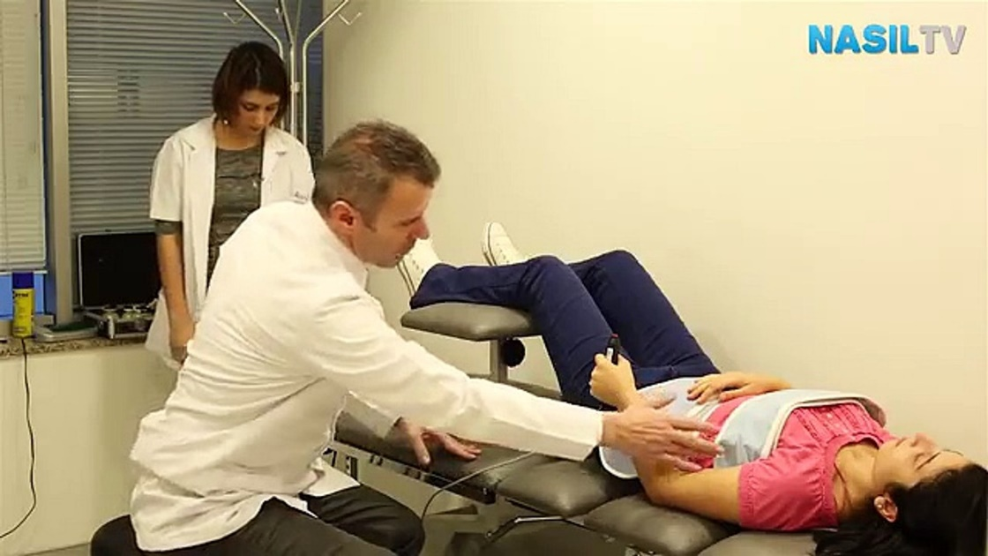
KUVVET ve SÜRE
Ortalama 45 kglık bir kuvvet uygulanır.(Vücut ağırlığının yarısı)
Traksiyon tedavisi genellikle haftada günde 20-30 dk haftada 5 gün uygulanır.

Slide 21


